Slide 1




Khoa học tự nhiên – Lớp 6

Slide 2
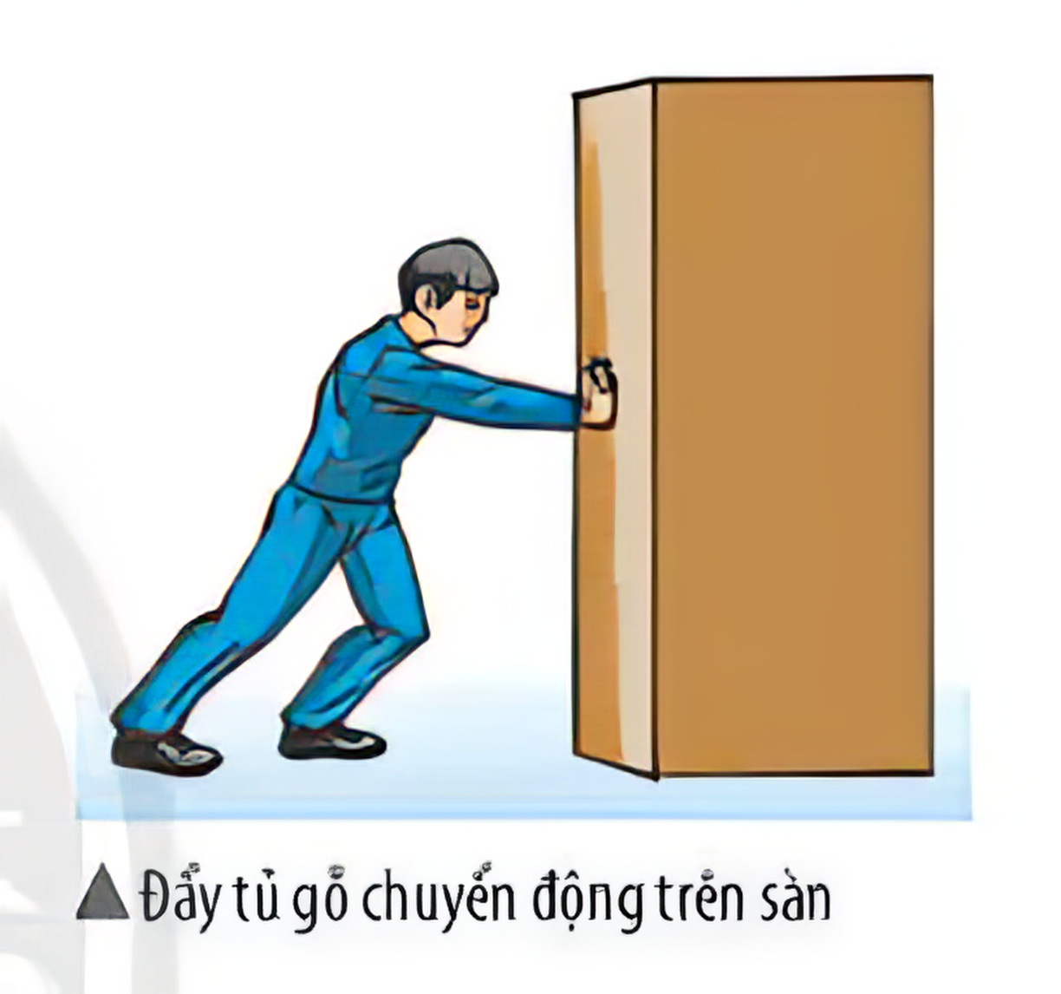

Để di chuyển tủ gỗ trên sàn, bạn A đã đẩy tủ gỗ về phía trước. Tuy nhiên, việc đẩy tủ chuyển động như thế rất khó. Tại sao lại như vậy?
Lực đẩy

Slide 3

Bài 40: LỰC MA SÁT
Khái niệm lực ma sát
Lực ma sát trượt
Lực ma sát nghỉ
Tác dụng và ảnh hưởng của lực ma sát
Lực cản của không khí

Slide 4
Trò chơi
Vòng 1: Ai nhanh hơn
Vòng 2: Vượt chướng ngại vật
Vòng 3: Về đích
PHIẾU ĐÁNH GIÁ
VÒNG | Nội dung | Hình thức trình bày (Tốt/ Đạt/ Chưa đạt) | Hiệu quả làm việc nhóm (Tốt/ Đạt/ Chưa đạt)
1
2
3
GV đánh giá
TỔNG ĐIỂM

Slide 5
Bài 40: LỰC MA SÁT
1.Khái niệm lực ma sát
1.1 Khái niệm
Lực đẩy

Slide 6

Vòng 1
Mỗi nhóm sẽ trả lời 5 câu hỏi ngắn, mỗi câu trả lời đúng được 1 điểm
Nhóm trả lời đúng và nhanh nhất được cộng 1 điểm

Slide 7

QUAN SÁT HÌNH VÀ TRẢ LỜI CÁC CÂU HỎI SAU:
Câu 1: Theo phương nằm ngang, ngoài lực đẩy của bạn A, còn lực nào khác tác dụng vào tủ gỗ?
Câu 2: Lực đó là lực tiếp xúc hay lực không tiếp xúc?
Lực đẩy
Câu 3: Lực đó xuất hiện ở vị trí nào?
Câu 4: Lực đó có tác dụng gì đối với tủ gỗ?
Câu 5: Lực đó gọi là lực gì?

Slide 8


Câu 1: Theo phương nằm ngang, ngoài lực đẩy của bạn A, còn lực nào khác tác dụng vào tủ gỗ?
=> Lực của mặt sàn tác dụng lên tủ gỗ
Câu 2: Lực đó là lực tiếp xúc hay lực không tiếp xúc?
Lực đẩy
=> Lực tiếp xúc
Câu 3: Lực đó xuất hiện ở vị trí nào?
=> Nơi tiếp xúc giữa chân tủ và mặt sàn
Lực ma sát là gì?
Câu 4: Lực đó có tác dụng gì?
=> Cản trở chuyển động của tủ gỗ
Câu 5: Lực đó gọi là lực gì?
=> Lực ma sát

Slide 9
Bài 40: LỰC MA SÁT
1.Khái niệm lực ma sát
1.1 Khái niệm
 - Lực ma sát là lực tiếp xúc xuất hiện ở bề mặt tiếp xúc giữa hai vật. Sự tương tác giữa bề mặt của hai vật tạo ra lực ma sát giữa chúng.
Lực đẩy
Lực ma sát

Slide 10
Bài 40: LỰC MA SÁT
1.Khái niệm lực ma sát
1.1 Khái niệm
1.2 Phương và chiều của lực ma sát

Slide 11
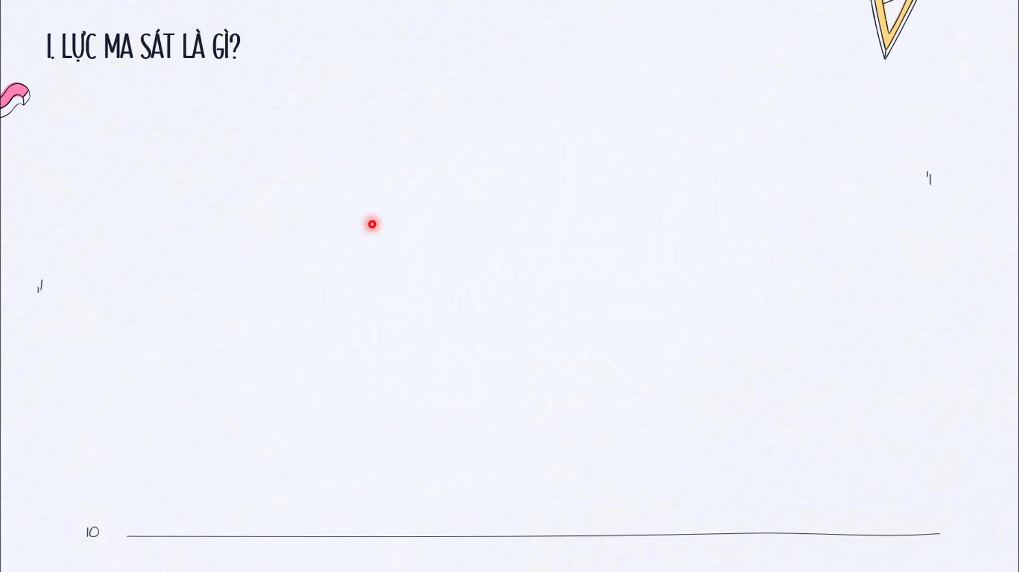


Slide 12
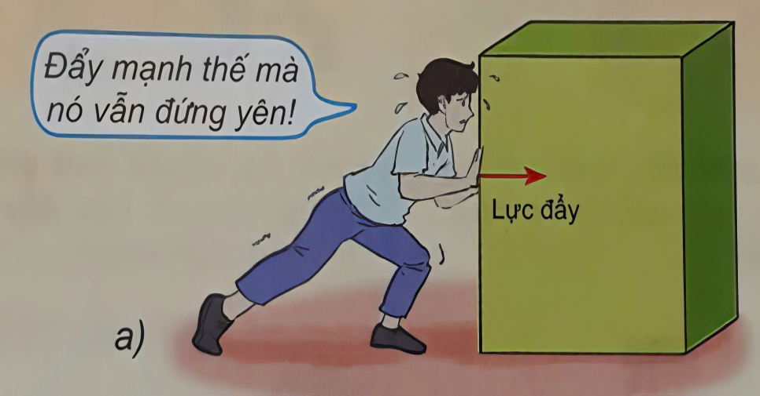
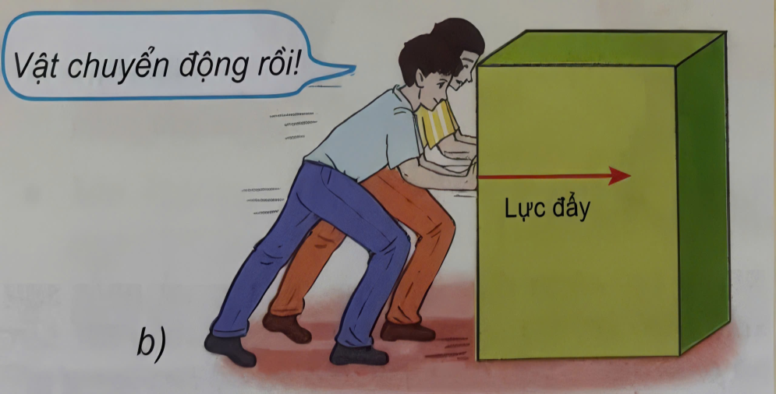
Bài 40: LỰC MA SÁT
1.Khái niệm lực ma sát
1.1 Khái niệm
1.2 Phương và chiều của lực ma sát
F_{đẩy}
F_{đẩy}
F_{ms}
F_{ms}
 Lực ma sát cùng phương nhưng ngược chiều với lực làm cho vật chuyển động hoặc cố làm cho vật chuyển động nhưng chưa được.

Slide 13
Bài 40: LỰC MA SÁT
1.Khái niệm lực ma sát
1.1 Khái niệm
1.2 Phương và chiều của lực ma sát
1.3 Yếu tố tác động đến độ lớn của lực ma sát

Slide 14

1.3 Yếu tố tác động đến độ lớn của lực ma sát
Vòng 2
Vượt chướng ngại vật
LUẬT CHƠI
Các nhóm tiến hành thí nghiệm để tìm ra yếu tố tác động đến độ lớn của lực ma sát trong vòng 8 phút và trình bày kết quả trong thời gian tối đa 2 phút theo trình tự sau:
- Báo cáo kết quả chuẩn bị mẫu vật, dụng cụ giáo viên đã hướng dẫn ở tiết trước.
- Tiến hành thí nghiệm, rút ra kết luận
- Báo cáo kết quả
- Các nhóm tiến hành chấm điểm chéo theo mẫu

Slide 15
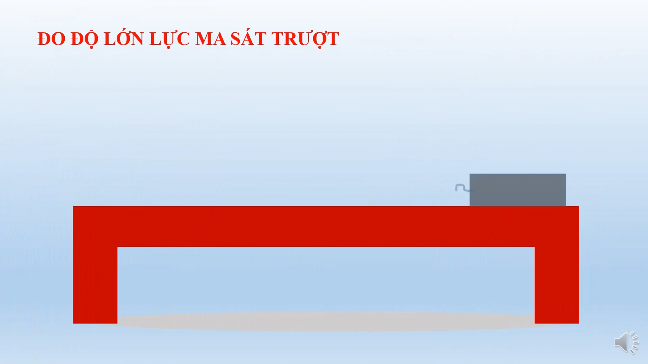
CÁCH ĐO ĐỘ LỚN CỦA LỰC MA SÁT

Slide 16
Mẫu báo cáo
Nhóm:
Mẫu vật:
Bề mặt tiếp xúc | Độ lớn lực kéo (bằng độ lớn lực ma sát)
Kết luận: độ lớn của lực ma sát phụ thuộc vào…

Slide 17
Bài 40: LỰC MA SÁT
1.Khái niệm lực ma sát
1.1 Khái niệm
1.2 Phương và chiều của lực ma sát
1.3 Yếu tố tác động đến độ lớn của lực ma sát
 Độ lớn của lực ma sát phụ thuộc vào tính chất của bề mặt tiếp xúc giữa các vật. Mặt tiếp xúc càng gồ ghề thì lực ma sát càng lớn.

Slide 18
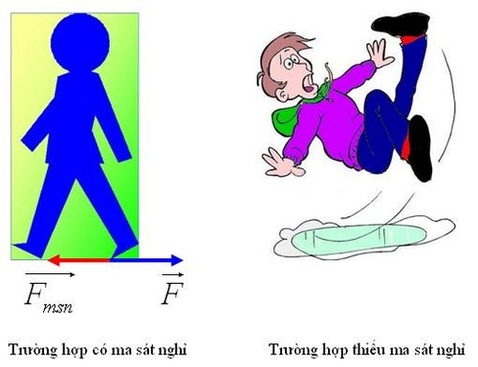
Liên hệ :
Vì sao khi đi trên sàn nhà đá hoa mới lau thì dễ bị trượt ngã?
Giải thích: Vì sàn nhà trơn nên lực ma sát giữa sàn nhà với chân người rất nhỏ.
Notes:
Slide 20: Van dung.C8a-Tra loi.

Slide 19
Bài 40: LỰC MA SÁT
1.Khái niệm lực ma sát
1.1 Khái niệm
1.2 Phương và chiều của lực ma sát
1.3 Yếu tố tác động đến độ lớn của lực ma sát
1.4 Dấu hiệu nhận biết sự xuất hiện của lực ma sát

Slide 20
1.4 Dấu hiệu nhận biết sự xuất hiện của lực ma sát
Vòng 3
Về đích
LUẬT CHƠI
Các đội sẽ giành quyền trả lời bằng cách giơ tay, mỗi câu trả lời đúng sẽ được cộng 1 điểm
Trong các tác dụng lực sau, trường hợp nào có lực ma sát?

Slide 21

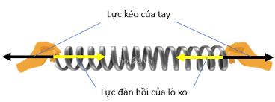
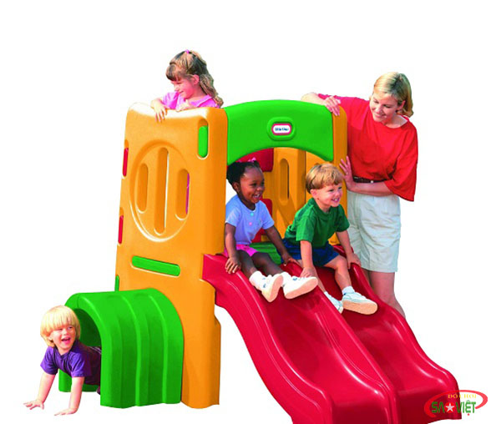
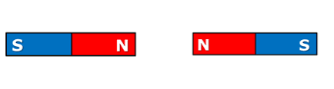

A. Lực tác dụng giữa viên phấn và mặt bảng
B. Lực xuất hiện khi lò xo bị nén hay bị dãn.
C.Lực đẩy của hai thanh nam châm cùng dấu.
D. Lực giữa bề mặt ván cầu trượt và em bé

Slide 22
Bài 40: LỰC MA SÁT
1.Khái niệm lực ma sát
1.1 Khái niệm
1.2 Phương và chiều của lực ma sát
1.3 Yếu tố tác động đến độ lớn của lực ma sát
1.4 Dấu hiệu nhận biết sự xuất hiện của lực ma sát
 Lực ma sát xuất hiện khi có tác dụng lực vào một vật làm cho vật đó chuyển động hoặc có xu hướng chuyển động trên bề mặt của vật khác

Slide 23
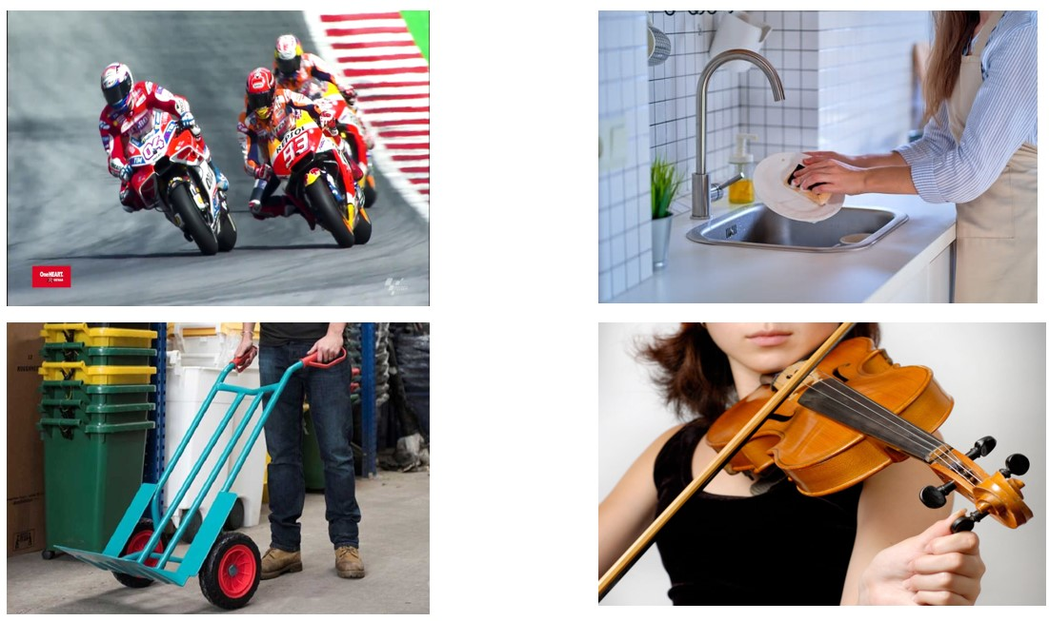
Một số ví dụ về lực ma sát trong cuộc sống

Slide 24
BÀI TẬP
Câu1: Trường hợp nào sau đây lực xuất hiện không phải là lực ma sát?
A. Lực xuất hiện khi lốp xe trượt trên mặt đường.
B. Lực xuất hiện làm mòn đế giày.
C. Lực xuất hiện khi lò xo bị nén hay bị dãn.
D. Lực xuất hiện giữa dây cuaroa với bánh xe truyền chuyển động.

Slide 25
Câu2: Cách nào sau đây giảm được ma sát?
A. Tăng độ nhám của bề mặt tiếp xúc.
B. Tăng độ nhẵn giữa các mặt tiếp xúc.
C. Tăng lực ép lên mặt tiếp xúc.
D. Tăng diện tích bề mặt tiếp xúc.

Slide 26
Câu 3: Phát biểu nào sau đây về lực ma sát là đúng?
A. Lực ma sát cùng hướng với hướng chuyển động của vật.
B. Khi vật chuyển động nhanh dần, lực ma sát lớn hơn lực đẩy.
C. Khi vật chuyển động chậm dần, lực ma sát nhỏ hơn lực đẩy.
D. Lực ma sát cản trở chuyển động trượt của vật này trên bề mặt vật kia.

Slide 27
Câu 4. Một vật đặt trên mặt bàn nằm ngang. Dùng tay búng vào vật để nó chuyển động. Vật sau đó chuyển động chậm dần vì có
A. trọng lực.
B. lực hấp dẫn.
C. lực búng của tay.
D. lực ma sát.

Slide 28
Nhiệm vụ học tập tại nhà:
+ Ôn lại kiến thức đã học
+ Chuẩn bị phần 2,3,4,5

